Slide 1


第10章 数据备份与恢复
(二)

Slide 2
CONTENTS
Part 1
使用SQLyog进行备份
Part 2
使用SQLyog还原
Part 3
使用SQLyog导出导入

Slide 3
由于使用命令行方式备份与还原虽然灵活、高效，但需要掌握各种命令和语法，在具体应用中，可以采用工具软件SQLyog来备份与还原数据库。

Slide 4
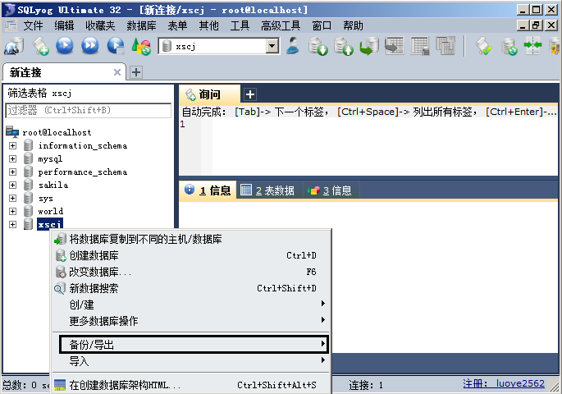
Part 1
使用SQLyog进行备份
1 备份数据表
例10.6 备份数据库XSCJ中的xs_kc2表。
在SQLyog连接到服务器后，找到对象浏览器窗格中的XSCJ数据库，然后在XSCJ上右键，得到如图10.2所示界面。

Slide 5
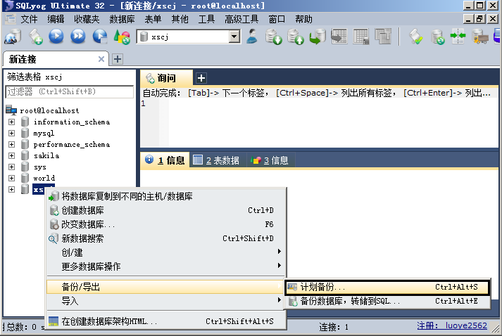
1 备份一个数据库中的某个表
在图10.2上选择“备份/导出”，得到图10.3所示界面。

Slide 6
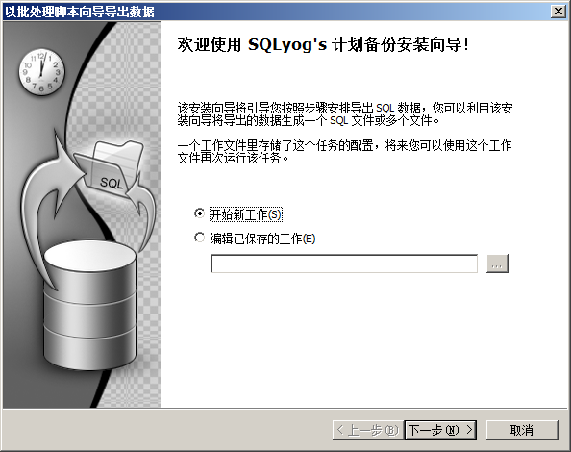
在图10.3中选择“计划备份”命令，然后弹出“以批处理脚本向导导出数据”的备份安装向导界面，如图10.5所示。

Slide 7
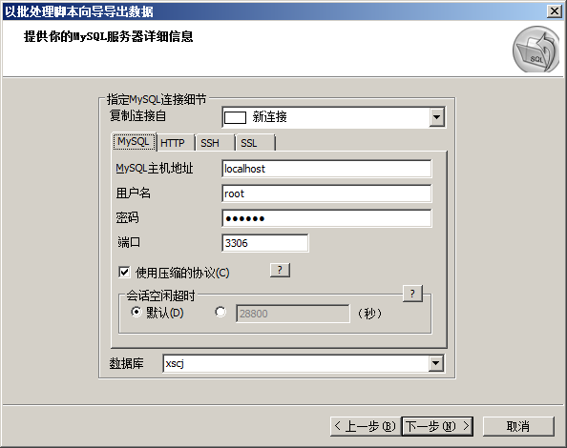
在图10.5中，选择“开始新工作”项，然后单击“下一步”按钮，进入如图10.6所示的“以批处理脚本向导导出数据”界面。

Slide 8
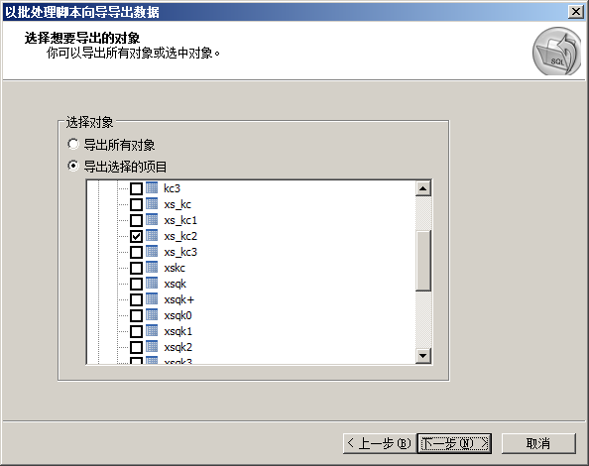
2 备份一个（或多个）数据库
在图10.6中，单击下一步，进入如图10.7所示的“选择想要导出对象”界面。

Slide 9
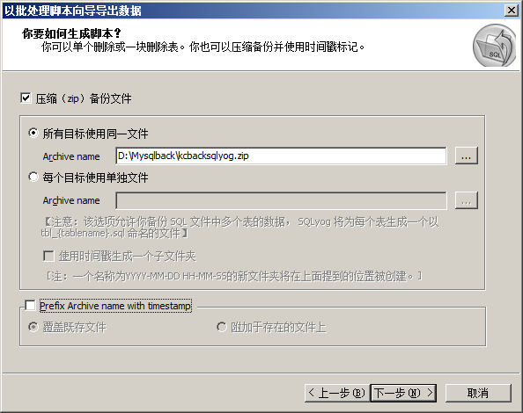
在图10.7中，选择“表”节点下用户打算导出的表，这里按题目要求选择“xs_kc2”表（注意，这里是只导出表，所以需要取消其它对象的选择），然后单击“下一步”，进入如图10.8所示“如何生成脚本”界面。

Slide 10
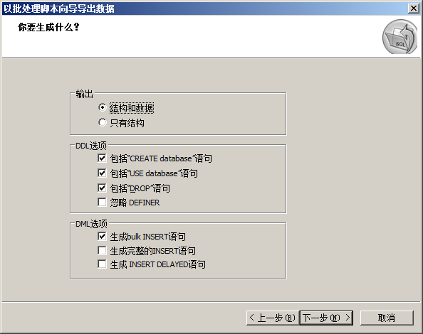
如图10.8所示，选择“所有目标使用同一文件”，然后在“Archive name”后的文本框中输入存放备份文件的压缩文件名及其存放路径。然后进入如图10.9所示的“你要生成什么”界面。

Slide 11
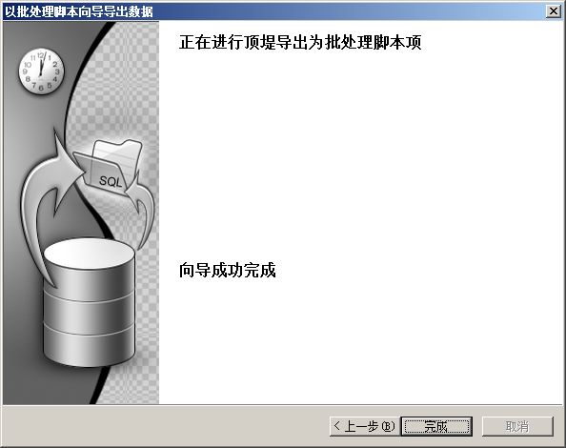
在图10.9中确定生成的备份文件包含的内容，然后依次单击“下一步”按钮（均可采用默认值），最后得到图10.10所示的完成界面。
在图10.10中，单击“完成”，备份完毕。

Slide 12
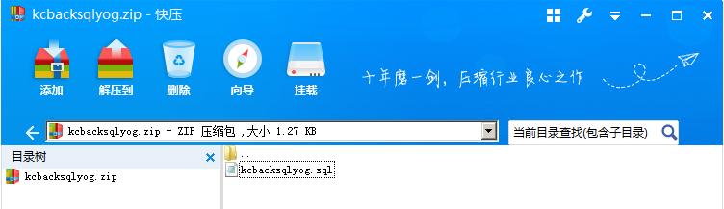
然后，找到“D:\Mysqlback\kcbacksqlyog.zip”文件并打开，可以看这个解压文件里面就是一个sql文件，如图10.11所示。
使用记事本方式打开kcbacksqlyog.sql，查看其内容，可以看到除了第一行表明是用SQLyog软件作为备份工具之外，其余的与使用mysqldump命令进行备份的格式是一样的。

Slide 13
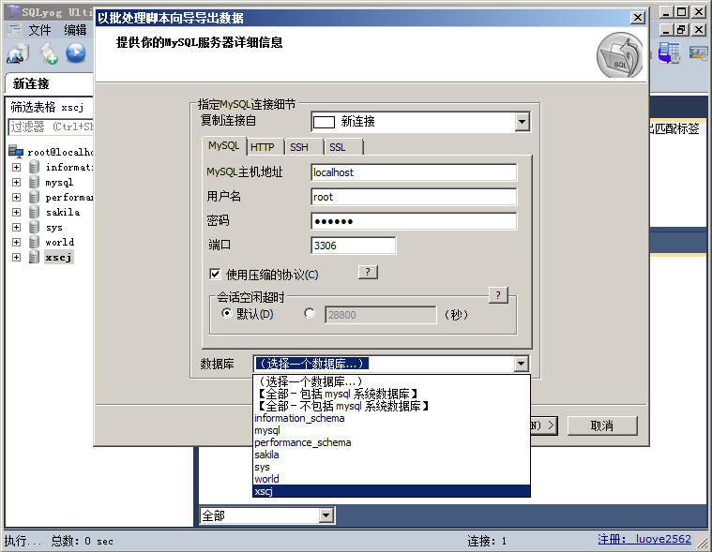
2 备份数据库与MySQL数据库系统
在SQLyog中备份数据库与备份数据表的类似，只是在选择备份对象时有所区别，选择方式如图10.12所示。

Slide 14
在图10.12中，如果是备份某个数据库，则在“数据库”下拉菜单中选择相应数据库即可；如果是备份用户数据库，则在“数据库”下拉菜单中选择“全部-不包括mysql系统数据库”；如果是备份整个MySQL系统数据库，则在“数据库”下拉菜单中选择“全部-包括mysql系统数据库”。
其余操作步骤与备份数据表相同。

Slide 15
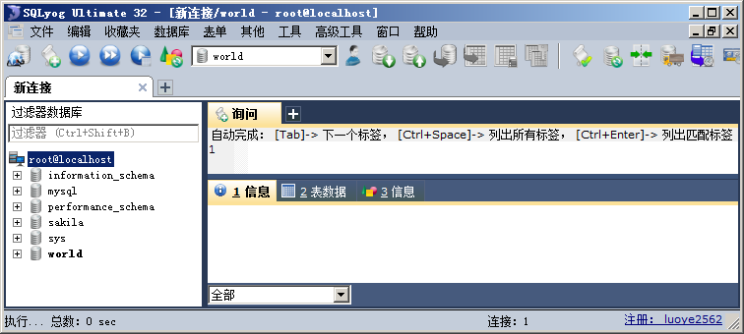
Part 2
使用SQLyog还原
例10.7 使用工具软件SQLyog还原数据库XSCJ，备份文件为“D:\Mysqlback\ xscj.sql”。
为完整演示还原过程，先在SQLyog中将数据库XSCJ删除，删除后如图10.13所示。

Slide 16
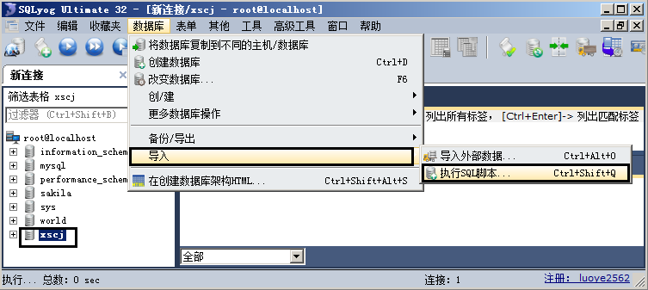
然后重新创建一个XSCJ数据库，还原后的数据将存放在新建的XSCJ数据库中。
新建数据库后，执行SQLyog的“数据库”菜单下的“导入”——“执行SQL脚本”，如图10.15所示。

Slide 17
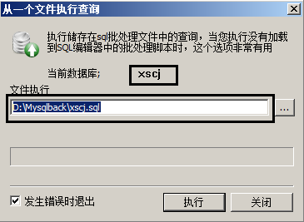
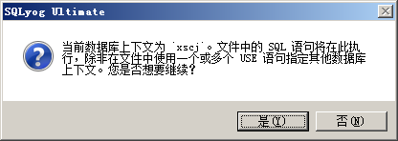
在图10.15中选择“执行导入脚本”之后，得到如图10.16所示对话框。
在图10.16中，可以看到当前数据库为XSCJ，意思是导入的数据将存入XSCJ数据库中。在文件执行下的对话框中，输入备份文件名“D:\Mysqlback\xscj.sql”（这是在例10.2中产生的备份文件），然后单击“执行”，会弹出一个如图10.17所示的提示信息。

Slide 18
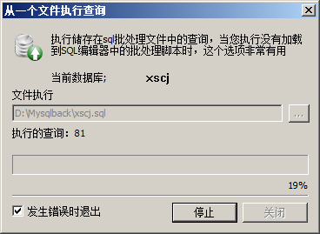
在图10.17的意思是将以XSCJ数据库作为当前使用的数据库。在图10.17中单击“是”确认后SQLyog即开始还原操作，如图10.18是正在执行到第81的条还原语句。

Slide 19
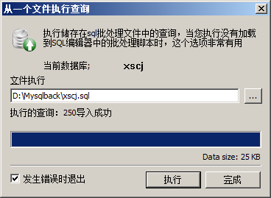
导入完成后，出现如图10.19所示的提示信息。

Slide 20
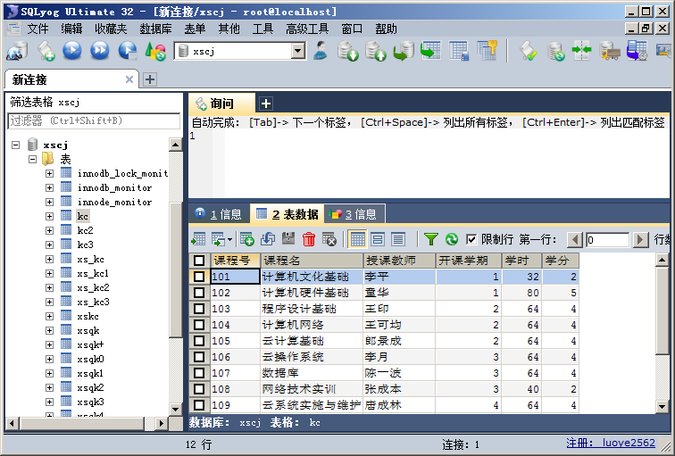
图10.19表示还原操作已完成，单击“完成”按钮即导入完毕。然后可展开XSCJ数据库中的表，如kc表，查看其表数据，如图10.20所示。
从图10.20可见，数据已还原成功。

Slide 21
Part 3
使用SQLyog导出导入
1 使用工具软件SQLyog进行数据的导出
在SQLyog中，可以将数据表导出到其它格式的文件中单独保存，以达到备份数据的目的。

Slide 22
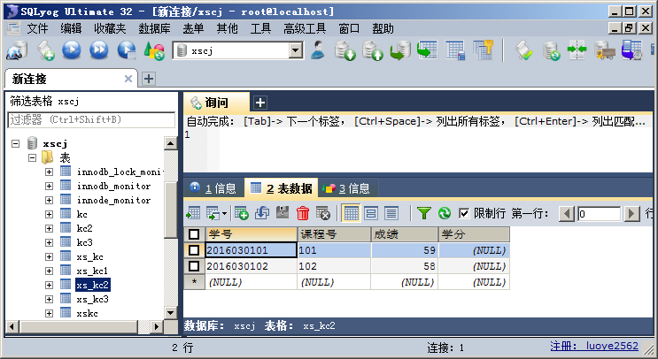
例10.8 将XSCJ数据库中的xs_kc2导出。
先查看xs_kc2表的内容：在SQLyog中定位到XSCJ数据库中的xs_kc2表，在右边的“表数据”中可以看到xs_kc2表中有两条记录，如图10.21所示。

Slide 23
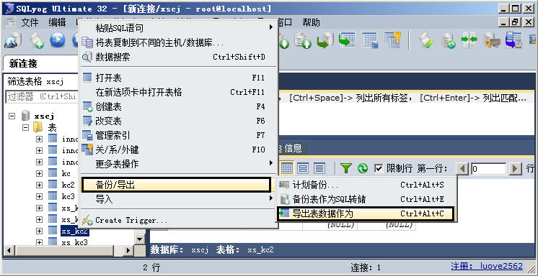
然后在xs_kc2表上右键，选择“备份/导出”——“导出表的数据作为”命令，如图10.22所示。

Slide 24
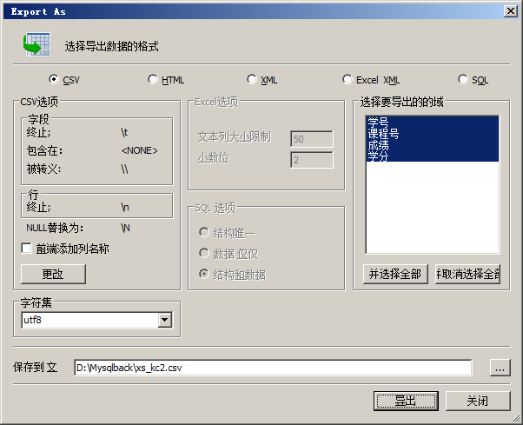
然后弹出如图10.23所示的“Expert As”对话框，选择导出数据的格式，这里选csv格式（也可以选择其它格式的文件来保存），再选要导出的域（即字段），然后设置保存的文件名及路径。

Slide 25
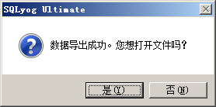
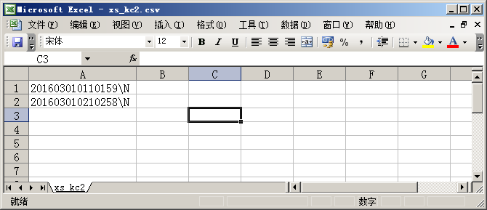
在图10.23中单击“导出”，完成后弹出如图10.24所示的提示信息。
在图10.24中，单击“是”打开导出的文件，可以看到该文件的内容，如图10.25所示。

Slide 26
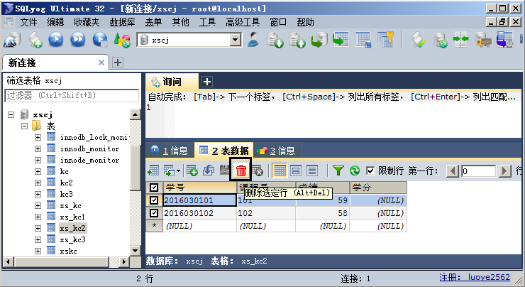
2 使用工具软件SQLyog进行数据的导入
当数据库需要还原时，可以在SQLyog中通过导入实现数据表和数据库的还原。
例10.9 通过例10.8中导出的数据还原数据表xs_kc2。
为完整演示还原过程，先在SQLyog中将数据库xs-kc2表中的数据删除，如图10.26所示。

Slide 27
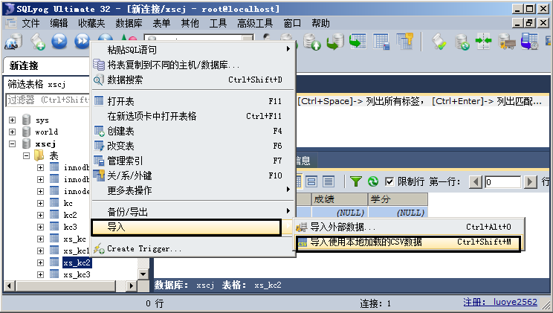
然后导入备份文件中的数据，如图10.28所示，在xs_kc2上右键，选择“导入”——“导入使用本地加载的csv数据”命令。

Slide 28
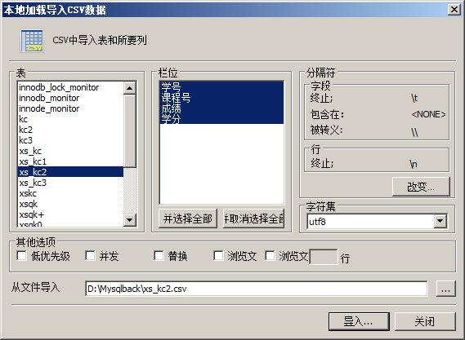
选择导入命令后，弹出如图10.29所示的对话框。

Slide 29
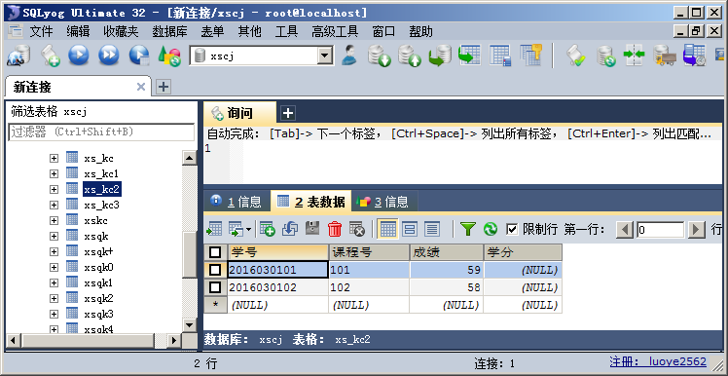
在图10.29中，单击“导入”按钮后，完成数据的导入，然后再查看xs_kc2的数据，如图10.30所示。
从10.30可见，数据已成功导入。

Slide 30
谢谢观看

